Slide 1
普元BPS工作流产品交流

Slide 2
普元公司简介
普元成立于2001年4月，由亚信创始人之一刘亚东博士创立。
普元总部设在上海，在北京、广州、成都、南京、长沙、西安、济南等地设有分支机构。
普元是SOA国际及国内标准SCA/SDO的主要参与制定者，是电子商务标准的主要制定者 OASIS的核心奠基成员。
普元在国产平台软件（SOA基础软件）市场占有率为39.7%，位居第一。*
普元在国内金融、电信、能源、国防、政府、制造等行业拥有300多个大中型客户，100多家合作伙伴。通过与合作伙伴合作，普元平台产品覆盖至40多个国家60多家电信运营商中。
* 数据引自计世资讯《2009年中国SOA市场研究报告》
Notes:
普元是中国平台软件市场的领先品牌，据计世资讯2009年相关研究报告显示，普元在国产平台软件（基础平台）市场份额达到39.7%，大大领先于其他国内竞争厂商，位居第一，已成为银行、电信、能源、IT、国防等高端用户选购基础软件平台值得信任的少数品牌之一。
普元在国内平台软件（SOA基础软件）市场占有率为7.2%，与IBM、Oracle两家国际竞争对手，同列三甲。
公司的运营总部设在上海
下属普坤软件、普元数智、兴普方技术等子公司
在全国设立了 6个营销分支机构
300多家合作伙伴遍布全国

Slide 3

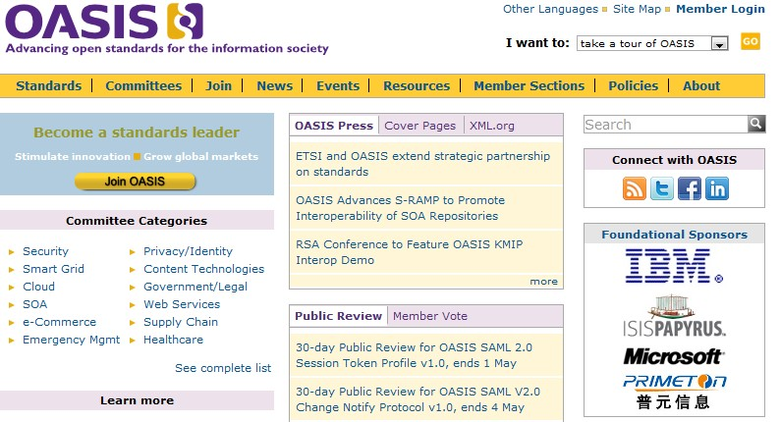















参与SOA与云计算标准制订
电子商务标准制订国际组织OASIS的全球4家核心奠基会员之一
已有 12 名核心技术人员加入OASIS下设7个技术委员会(包括 TOSCA 等云计算标准)
全国信息技术标准化技术委员会SOA标准工作组副组长单位，参加云计算标准组
OSOA (Open SOA)企业联盟全球18家核心会员之一
Notes:
3

Slide 4


产品及解决方案
软件
治理平台
资源库
架构治理
开发治理
数据治理
服务质量
综合展现平台
服务集成
平台
应用交付平台
_{银行网点服务平台}
数据应用平台
RDB
_{流程集成平台}
企业
门户
BPS
IBS
数据分析与挖掘应用平台
浏览器
_{银行交易平台}
数据
仓库
_{企业服务总线}
BTP
移动
平台
ESB
_{管理类应用开发平台}
桌面
集成
桌面
EOS
NoSQL
数据基础能力平台
复杂事
件处理
应用
服务器
内存数据库
内容
管理
移动设备
解决方案
运维
平台
应用监控
软件分发
资源管理
资源虚拟化
产品
暂无
Notes:
普元产品体系及解决方案

Slide 5





帮助300多家大中型客户成功
金融
电信
能源
政府国防
大中企业
中国工商银行
中国建设银行
中国银行
中国农业银行
中信银行
交通银行
国家开发银行
中国人民银行
中国人民保险
中国平安
太平洋保险
……
中国移动
中国电信
中国联通
华为科技
亚信联创
亿阳信通
中国电信系统集成
60家海外运营商
……
国家电网
港华燃气
中国石油
中国石化
中国水建
中国华能
中核集团
中煤集团
胜利油田
神华煤炭
鲁能集团
……
工业与信息化部
外交部
水利部
海关总署
国家海洋局
中国烟草
空中交通管理局
首都之窗
中国电子科技集团28所
某部队后勤指挥
……
中国航天
首钢集团
宝钢集团
招商局
中国国航
中国造币
京港地铁
九阳股份
中国科学院
三菱电梯
德邦物流
……

Slide 6
提纲
一
BPS产品介绍
二
案例介绍
三
其他产品介绍

Slide 7
BPS 产品结构图
Primeton BPSTM
BPS
Work Client
BPS
Process Composer
BPS
Rule Composer
BPS
Admin & Monitor
iForms for BPS
Designer
BPS
Studio
BPS API & Component Library
BPS
Workspace
BPS
Process Server
BPS
Rule Engine
BPS
Form Engine
BPS SOA & EDA Framework
Application Server & Infrastructure
(WebLogic/WebSphere/JBoss/Tomcat Oracle/DB2/SQLServer/Sybase/Informix/MySQL)

Slide 8
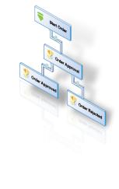






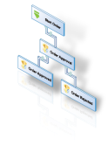
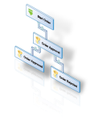












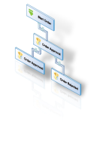

Primeton BPS：业务与技术一体化的流程平台 －支持流程快速实现与敏捷调整
1.2－完备的流程模式和强大的人工流程处理
1.3－无需开发的流程快速原型与模拟测试
1.4－快速服务编排、方便地与第三方集成
1.5－易融合的流程设计、运行和监控环境
1.6－开放性与可扩展性
建模与设计
业务与技术
一体化
优化与调整
部署与执行
1.1－基于Web的面向业务的流程定制与调整
监控与分析

Slide 9
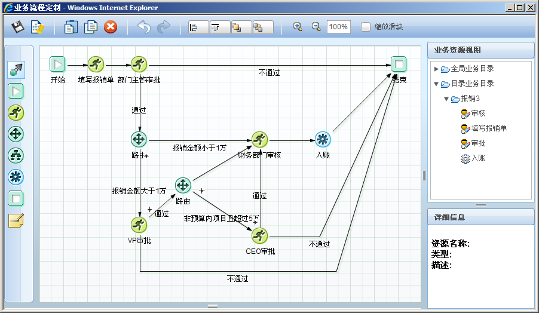
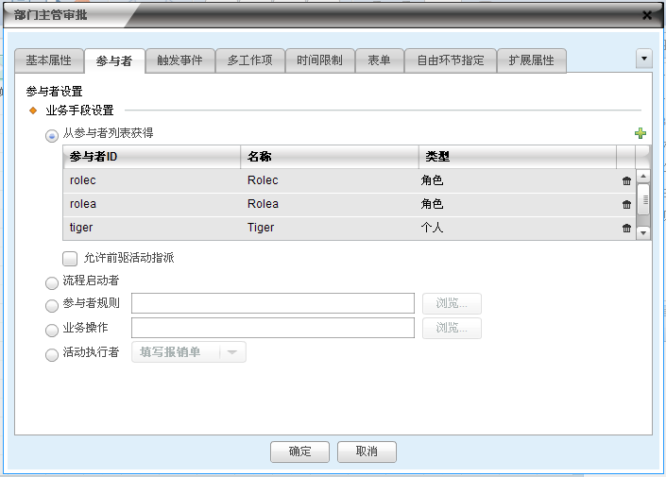
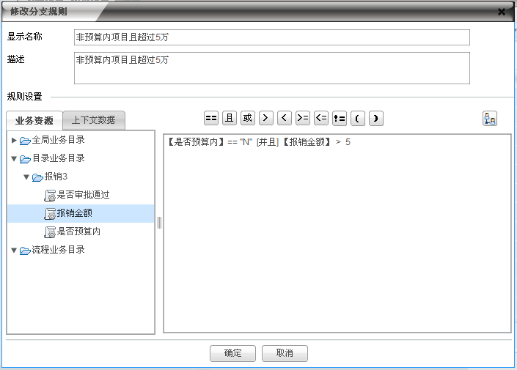
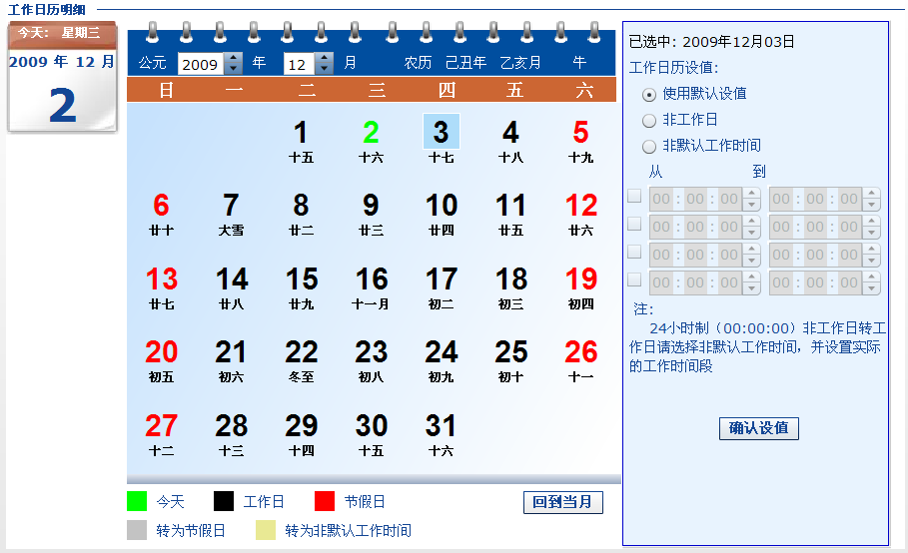
1.1－完全基于Web浏览器的流程建模与调整工具
BPS中使用当下最流行的Flex技术实现基于Web浏览器业务流程定制功能，可以帮用户实现敏捷的流程优化与调整，建立快速的IT响应业务变化能力。

Slide 10
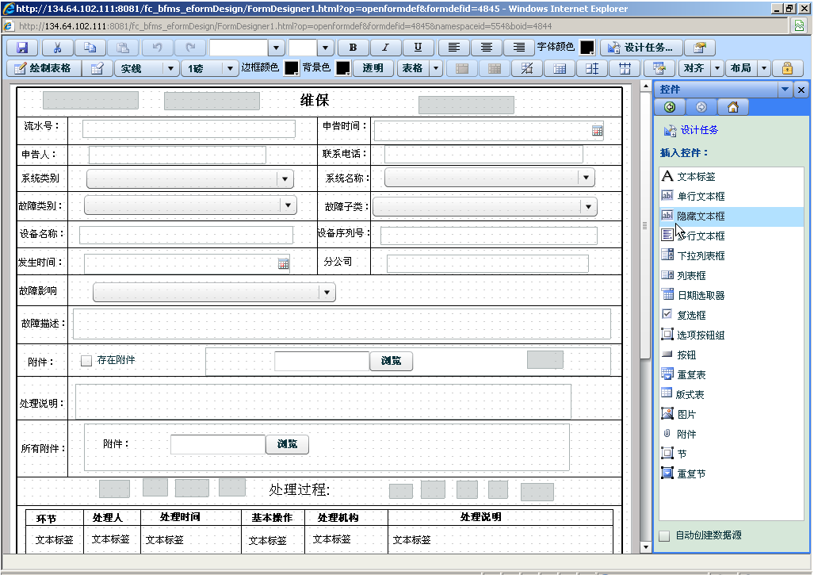
基于Flex@Web浏览器的业务表单定制和业务对象建模
iForms for BPS提供Flex实现的基于Web浏览器的业务化表单定制工具、业务对象建模工具，可以支持业务人员或实施人员以图形化拖拽的方式进行快速的所见即所得的表单创建与灵活调整，敏捷响应业务需求的演进与变化。

Slide 11
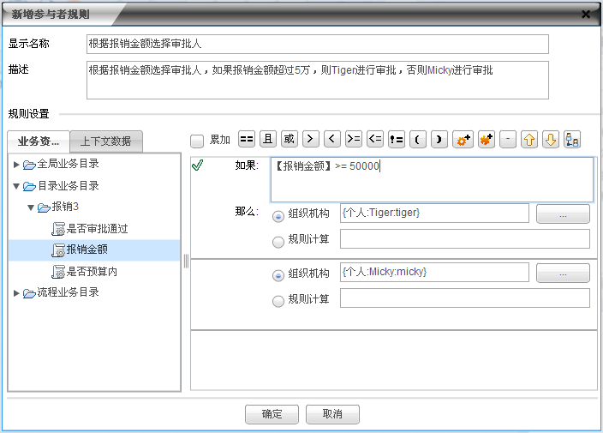
完全基于Flex/Flash的“类自然语言”的规则定制
BPS6提供“类自然语言”方式表达的业务规则，实现流程的流转控制和参与者分配策略设置，完全可被业务管理人员理解和调整；
可以定义流程内使用的业务规则，和流程间复用的规则。

Slide 12
1.2－完备的流程模式实现灵活的流程处理
1）完备的流程模式
自由流转、半自动化流转、并行/串行会签、同步/异步调用、等…
2）灵活的任务分派与管理策略
参与者灵活设置：任意组合、运行时任意计算、业务化规则设置
代理、待办、协办、工作交接
多子流程实例
3）异常处理策略
通过自动活动处理失败指定不同的策略进行灵活的处理，比如“调用指定逻辑”、“转人工活动”等
自动处理转人工处理
多种回退模式、业务补偿
4）版本管理
一刀切、分水岭、特事特办
5）灵活的时间限制
工作日历、超时和提醒事件

Slide 13
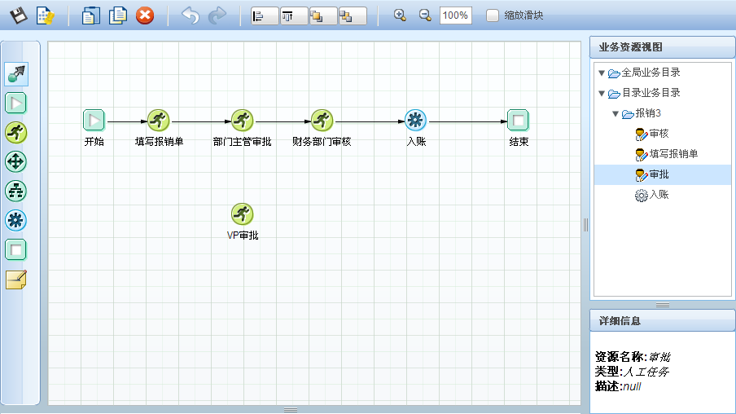
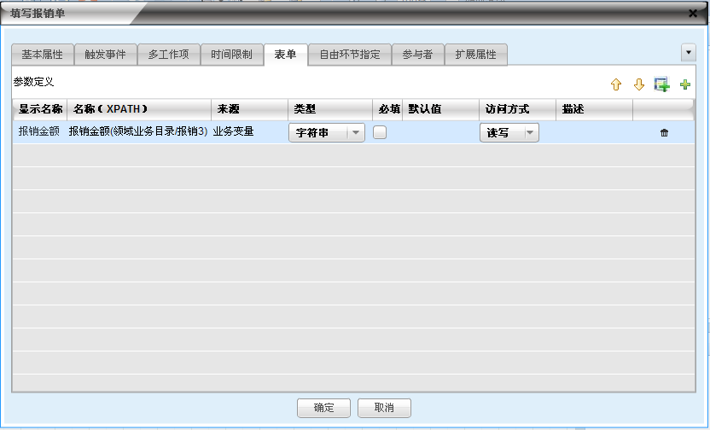
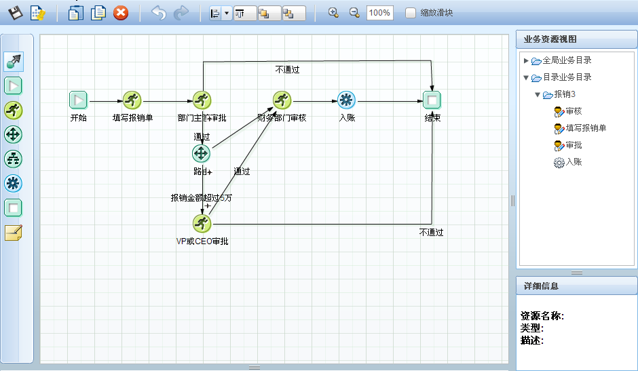
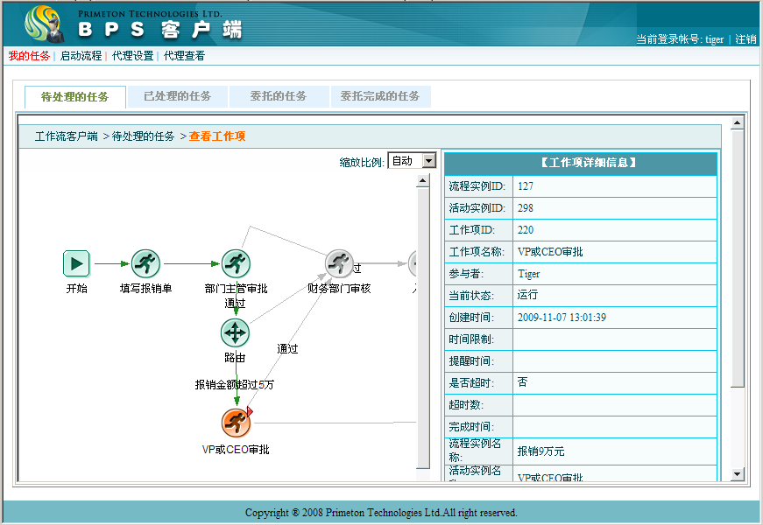
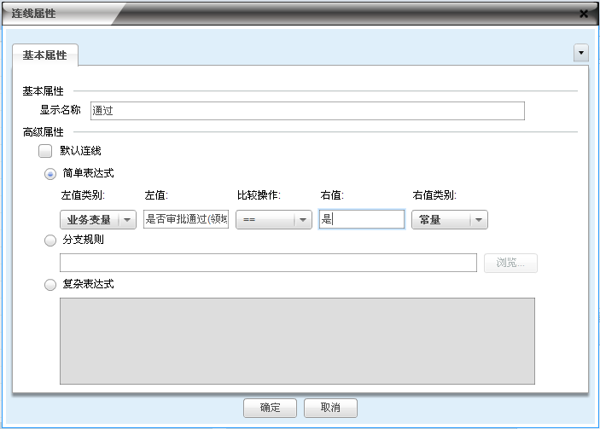
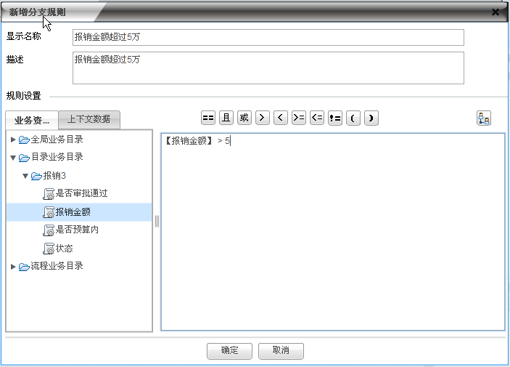
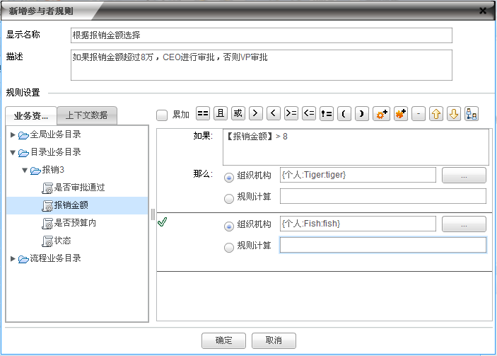
1.3－无需开发实现流程的快速原型与模拟测试
BPS支持无需开发的流程快速运行与模拟运行，使得业务分析人员可以从零开始快速梳理建模业务流程，并 “立即”可以进行流程的模拟运行验证，快速识别、梳理流程，快速实现原型。

Slide 14
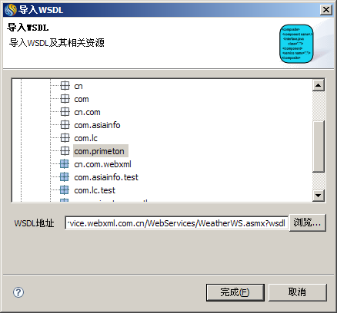
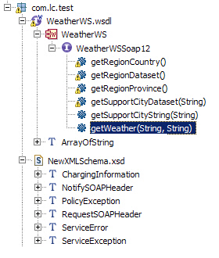
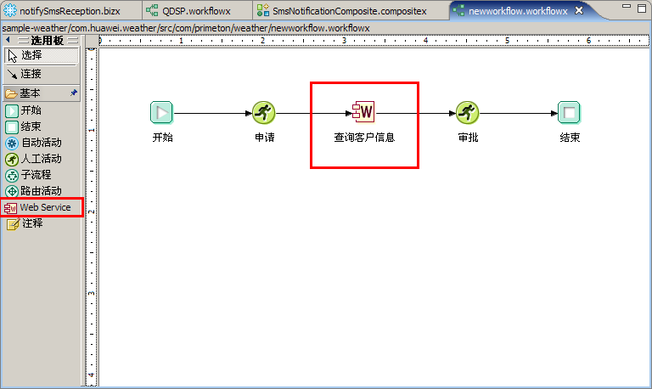
1.4－快速服务编排、方便地与第三方集成
在BPS WebService Integrator（BPS Web服务集成器）模块中通过图形化拖拉拽的方式方便的实现WebService的引入和调用，无需任何编码就可以实现服务调用、异常处理、集成调试等服务编制与集成相关工作，提供与其它系统的互联能力。
从外部导入WS服务描述文件－－WSDL文件
从Studio资源管理树中拖拽WSDL下的服务操作到流程编辑器中，形成WS调用图元，实现零编码的快速服务编制
浏览WSDL，可以从本地文件系统或网络URL获取
从左侧资源管理树上推拽WSDL下的服务操作，实现服务编制

Slide 15
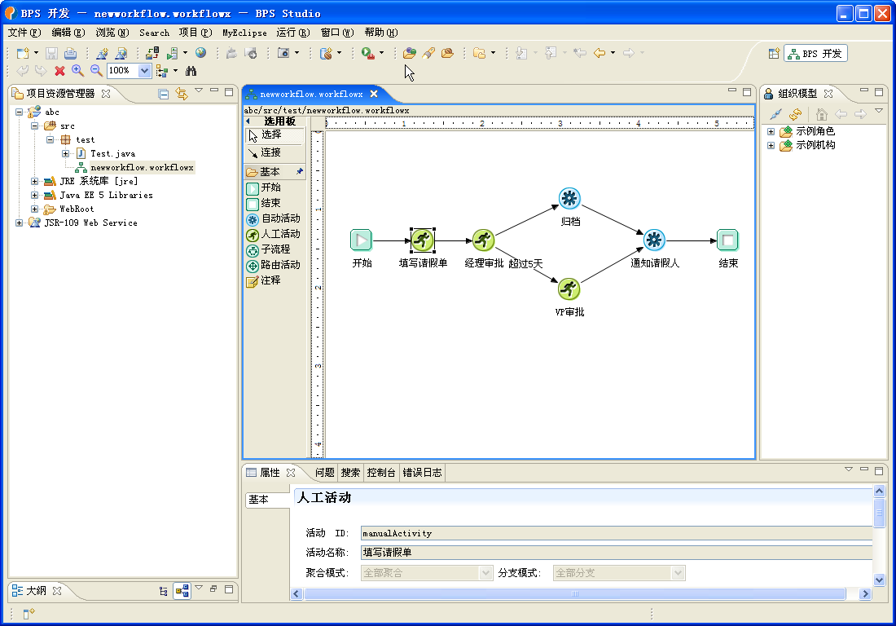
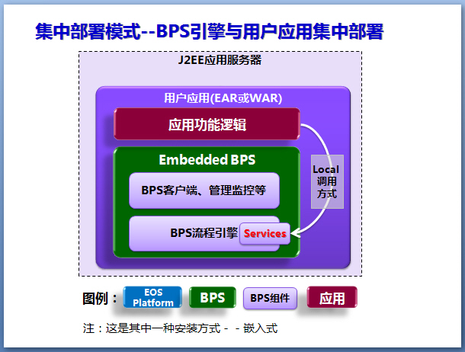
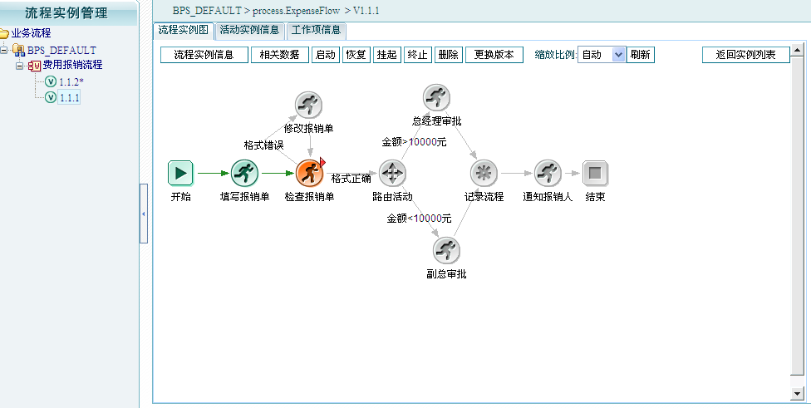
1.5－一体化易融合的流程设计、运行和监控环境
可以将用户IDE与BPS Studio融合成统一的IDE
开放标准的Tag技术，使得流程实例监控图可嵌入应用功能中
例：安徽移动、广东移动特别关注

Slide 16
1.6 －开放性与可扩展性 - 接口多样性
增强了流程平台与其他业务系统的集成能力
提高了流程平台的开放性
XXX
业务应用
BPS
流程平台
接口1
接口2
Java API
Web Service
HTTP
接口4
接口3
Java API
Web Service
JMS
EJB
服务调用

Slide 17
1.6 －开放性与可扩展性－事件机制
BPS流程平台
事件处理
事件
事件处理
事件
事件
事件处理
事件
事件处理
事件产生机制和事件处理方式相分离
多种事件机制实现平台扩展和应用集成
流程事件
创建事件、启动事件、结束事件、超时事件、提醒事件
活动事件
创建事件、启动事件、结束事件、超时事件、提醒事件
Notes:
流程平台的事件机制，主要说明可以通过事件机制来提高整个流程平台的开放性和可扩展性 。

Slide 18
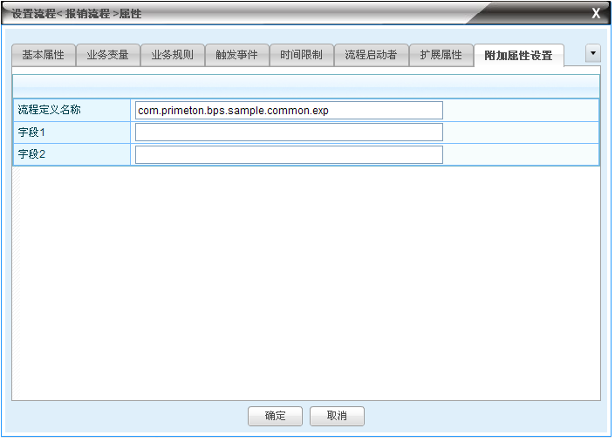
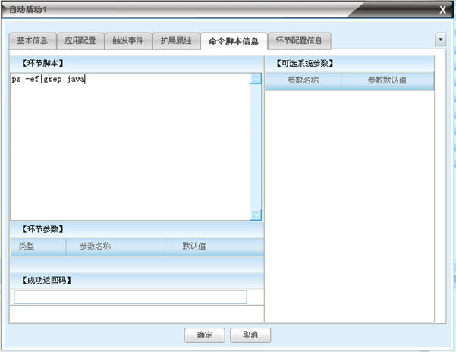
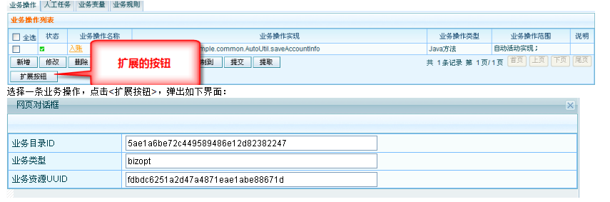
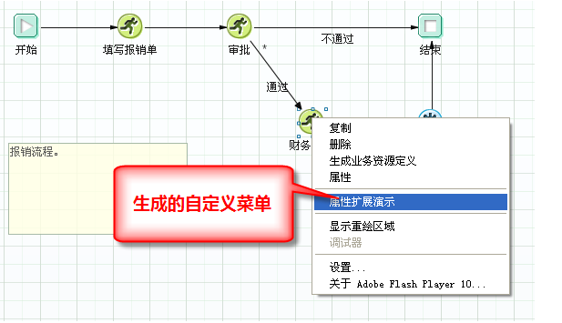
1.6－开放性与可扩展性－多种二次扩展特性
扩展定制
流程属性页支持自定义扩展
活动属性页支持自定义扩展
资源管理页面功能按钮支持自定义扩展
流程快捷菜单支持自定义扩展
活动快捷菜单支持自定义扩展
分支连线快捷菜单支持自定义扩展

Slide 19
流程开发更快速－支持中国特色流程的易用性
2009年，在亿阳的联通和电信EOMS产品线，基于普元BPS，开发效率是其他厂商的3~4倍
安徽电信服务保障系统，5～8人在半年左右的时间内部署完成18个地市2千多个流程，流程上线从原来的20～40天缩短到4～7天
亿阳信通EOMS 产品事业部总经理杜大江： “基于普元BPS打造的EOMS 产品线快速开发和实施框架，能够实现EOMS 流程工单的全程可配置化，将一个联通割接工单的开发周期从以往的9～10 人日左右降低到现在的2～3 人日左右…”

Slide 20
Primeton BPS 经过广泛验证的企业级特性 －高性能和高稳定性，支撑流程高效稳定运行
建模与设计
业务与技术
一体化
优化与调整
部署与执行
2.1－大量电信级案例考证
2.2－引擎横向扩展能力强
2.3－事件驱动的引擎架构
2.4－灵活的引擎部署模式
2.5－支持高并发短流程
监控与分析

Slide 21
2.1－大量案例考证（性能与稳定性）
对比评测案例：
名列前茅－－在中国移动总部组织的针对NG领域的工作流对比测试中
零错误－－在贵州移动组织的流程产品测评中，除了性能和功能第一外外，是唯一在高并发状态下“零错误”流程产品
最快－－在安徽移动组织的流程产品测评中，除了性能和功能获第一外，是响应变化最快的流程产品
超第二名30%－－中国银行总行组织的测评中，性能和功能评分均获第一，性能指标高出第二名30%以上
在运行案例：
交通银行总行的OCRM项目中，用户数1万5千多人，最高同时在线人数达1200人，平均响应时间仅0.8秒
广东移动EOMS项目中，用户数3000～4000人，最高同时在线人数达1300人，日均流程处理量达1万笔以上，99%的流程响应时间不超过2秒
安徽电信服务保障项目中，用户数1万5千多人，最高同时在线人数达3000人，按照安徽电信的统计，原来一个新流程的上线需要1-3个月而且时间不可控，现在基本几天就可以上线，流程调整的速度更快，并且绝大部分是用户自己就可以调整和增加。
建行个贷全国大集中，日处理流程实例15万。

Slide 22
中国移动长流程测试结果
测试输入条件 |  |  |  | 测试结果输出
并发用户数 | 加载速率 | 加压数据 | 测试环境数据 | 工作流实例平均响应时间(秒) | 成功率(%) | 每秒发送流程实例数(个/秒) | 每秒完成流程实例数(个/秒) | 工作流处理时间的稳定性(N秒内完成的流程占比)
100 | 10秒加载 | 每组用户2000循环，共20万流程实例 | 每个工程师各有300个代办事宜 | 0.46 | 100 | 197 | 197 | 0.2秒内6.89% 0.2~0.4秒内82.50% 0.4~0.5秒内8.59%
200 | 10秒加载 | 每组用户1200循环，共24万流程实例 | 每个工程师各有250个代办事宜 | 0.72 | 100 | 194 | 196 | 0.5秒内18.14% 0.5~1秒内81.01% 1~1.2秒内0.37%
300 | 10秒加载 | 每组用户500循环，共15万流程实例 | 每个工程师各有200个代办事宜 | 1.57 | 100 | 179 | 179 | 1秒内35.40% 1~1.5秒内63.1% 1.5~2秒内0.49%

Slide 23
中国移动短流程测试结果
测试输入条件 |  |  |  | 测试结果输出
并发用户数 | 加载速率 | 加压数据 | 测试环境数据 | 工作流实例平均响应时间(秒) | 成功率(%) | 每秒发送流程实例数(个/秒) | 每秒完成流程实例数(个/秒) | 工作流处理时间的稳定性(N秒内完成的流程占比)
50 | 10秒加载 | 每组用户4000循环，共完成20万个流程实例 | 无 | 0.022 | 100 | 401 | 415 | 0.04秒内98.74% 0.04~0.1秒内0.38% 0.1~0.2秒内0.86%
100 | 10秒加载 | 每组用户3000循环，共完成30万个流程实例 | 无 | 0.023 | 100 | 399 | 404 | 0.04秒内98.42% 0.04~0.1秒内0.4% 0.1~0.2秒内1.15%
200 | 10秒加载 | 每组用户2000循环，共完成40万个流程实例 | 无 | 0.022 | 100 | 404 | 407 | 0.04秒内98.45% 0.04~0.1秒内0.37% 0.1~0.2秒内1.16%
400 | 10秒加载 | 每组用户2000循环，共完成80万个流程实例 | 无 | 0.022 | 100 | 407 | 409 | 0.2秒内99.98% 0.2~0.4秒内0.02% 0.4~0.5秒内0.002%

Slide 24
2.2－引擎横向扩展能力强（性能）
J2EE Server集群
J2EE Server
业务功能A
业务功能B
BPS
HTTP
BPS 集群
BPS Server
负栽均衡器
（硬件/软件）
HTTP
数据库
HTTP
J2EE Server
BPS Server
BPS
HTTP
业务功能A
业务功能B
基于BPS集群 、J2EE集群实现性能的横向扩展
将流程模型和实例进行本地缓存，支持高并发请求
分布式缓存通知机制，可以不通过J2EE集群达到流程引擎负载均衡
Notes:
主要是体现BPS的集群场景，也就是说整个流程平台可以针对时间情况进行横向扩展

Slide 25
2.3－事件驱动的引擎架构
BPS Process Server
BPS API(Local/SOAP/HTTP/EJB)
Task
Management
Application
Management
Thread
Pool & Queue
Object
Pool
Cache
Engine
Scheduler
Event Framework
Log
Service
Timer
Service
Persistence
Service
……
Service
J2EE App Server
JTA
JMX
DataSource
Pool
EJB

Slide 26
2.4－灵活的引擎部署模式
“嵌入式部署”模式：
业务数据库
流程引擎嵌入应用当中
本地调用，更高的性能
事务保证只需本地JTA
业务应用（WebApp）
业务请求
BPS Engine
BPS数据库
“独立式部署”模式：
业务应用
流程引擎独立部署在应用之外
支持HTTP、EJB、SOAP等多种访问协议
应用节点
（WebApp）
J2EE Server
WS/HTTP
BPS Process Server
BPS Engine
BPS数据库
业务数据库

Slide 27
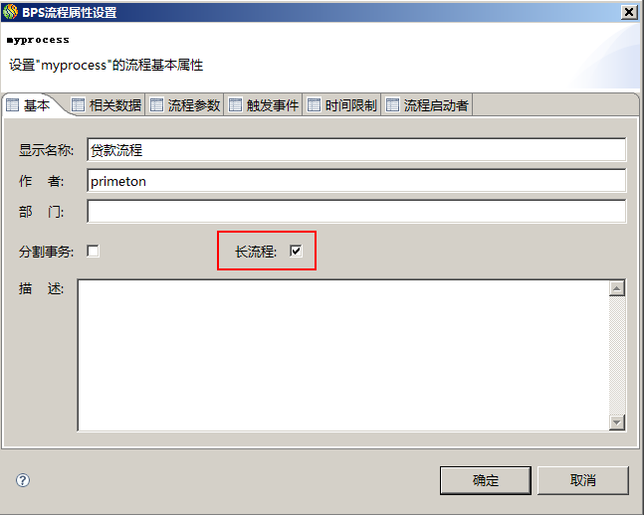
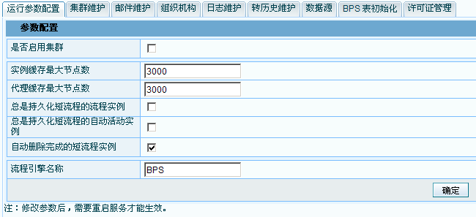
2.5－支持高并发短流程
>> 支持日上百万级别的流程应用

Slide 28
Primeton BPS管理监控与审计功能 －深入跟踪流程执行，支持企业级的流程运维
建模与设计
业务与技术
一体化
优化与调整
部署与执行
3.1－图形化管理监控
3.2－集中管控与明晰授权
3.3－开放的统计接口和数据
3.4－深入的跟踪和审计
监控与分析

Slide 29
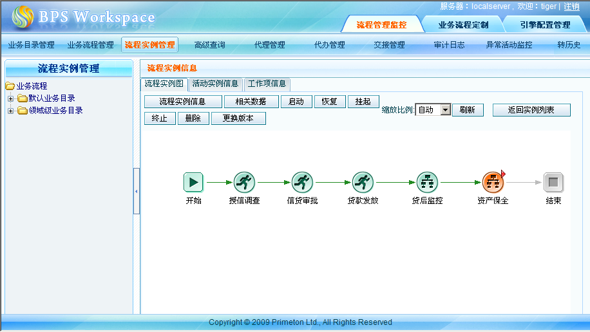
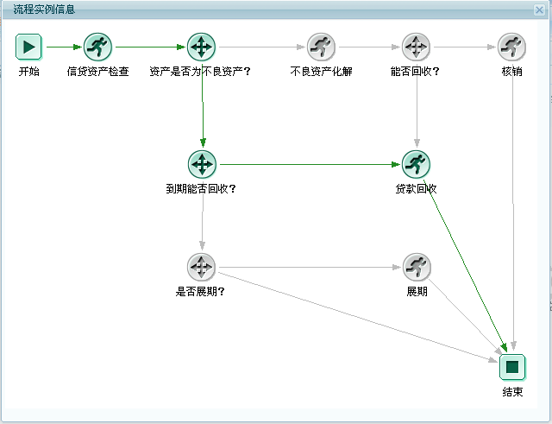
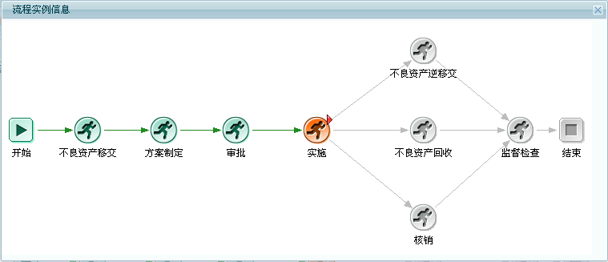
3.1－图形化流程监控与管理 --流程监控功能的完全远程支持，轻松实现分布式端到端流程的贯通监控
管理监控可轻松钻取到子流程的执行情况，实现贯通监控，即使是分布式模式部署，也能做到。

Slide 30
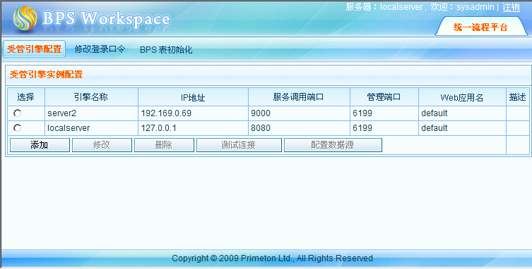
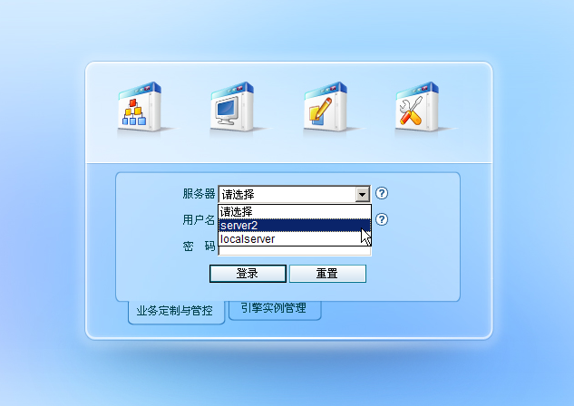
3.2－集中的多流程引擎及其流程实例的监控与管理
通过BPS的“统一流程平台”功能，可以配置在同一个Workspace管理监控功能中配置并管理多个本地或远程的流程引擎；
可以实现对多个引擎的配置以及其中的流程实例的管理和监控、流程调整

Slide 31
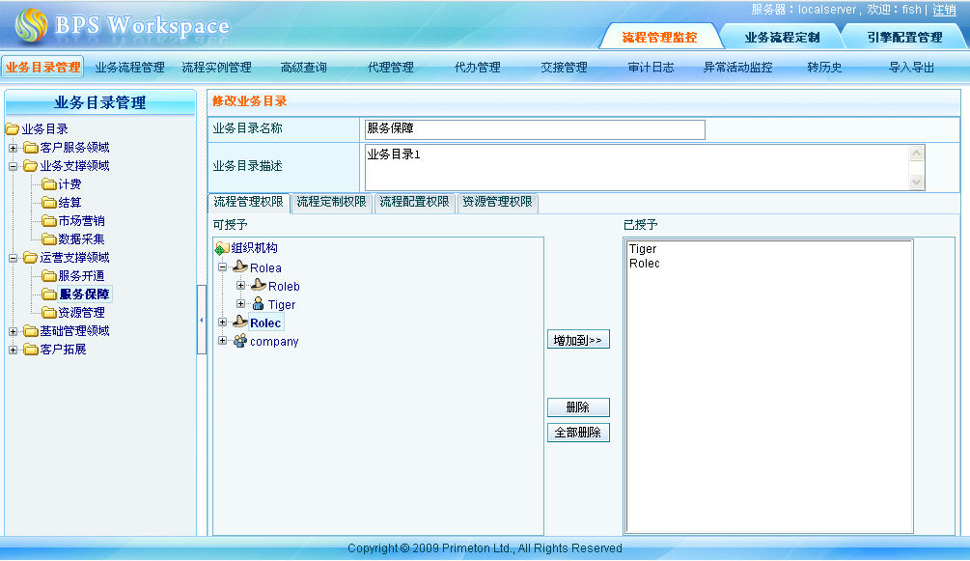
3.2－集中管理与明晰授权体系
BPS Workspace的所有管理功能可授权
BPS Workspace可按照业务目录分域授权

Slide 32
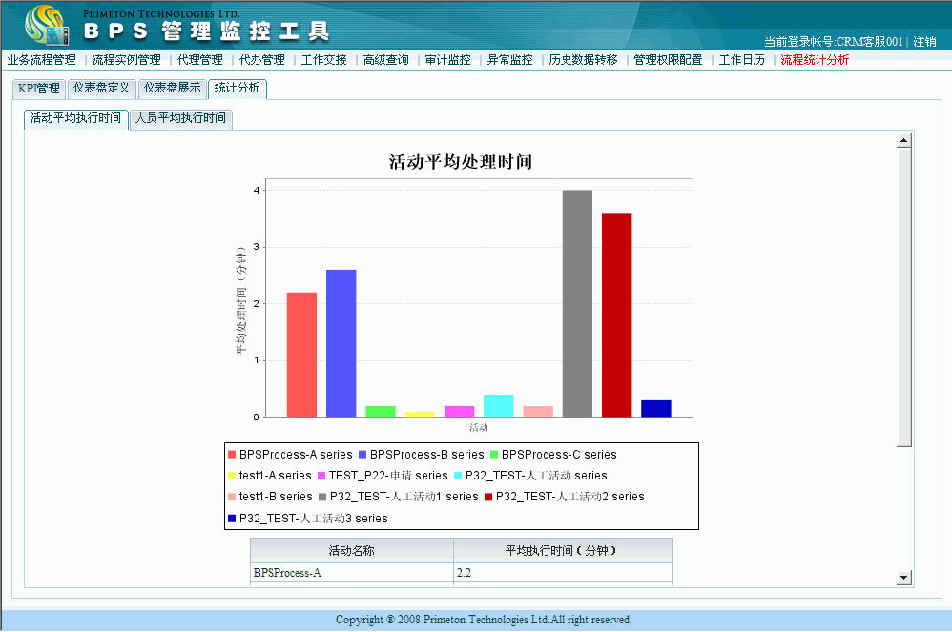
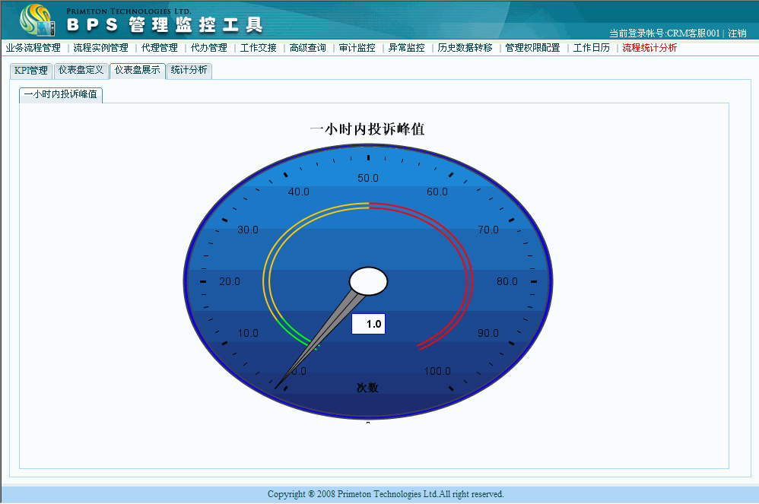
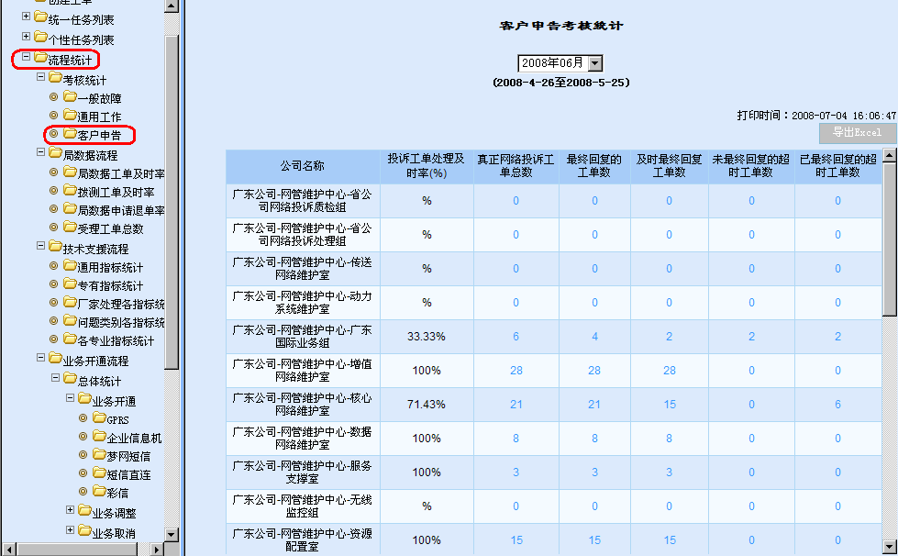
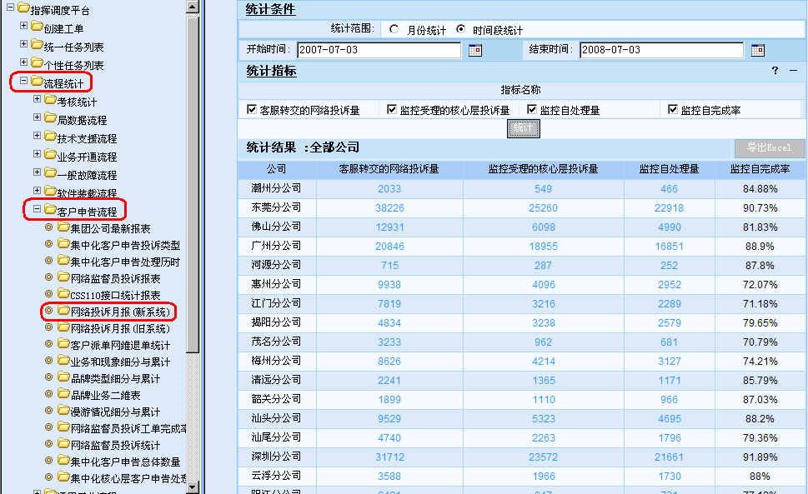
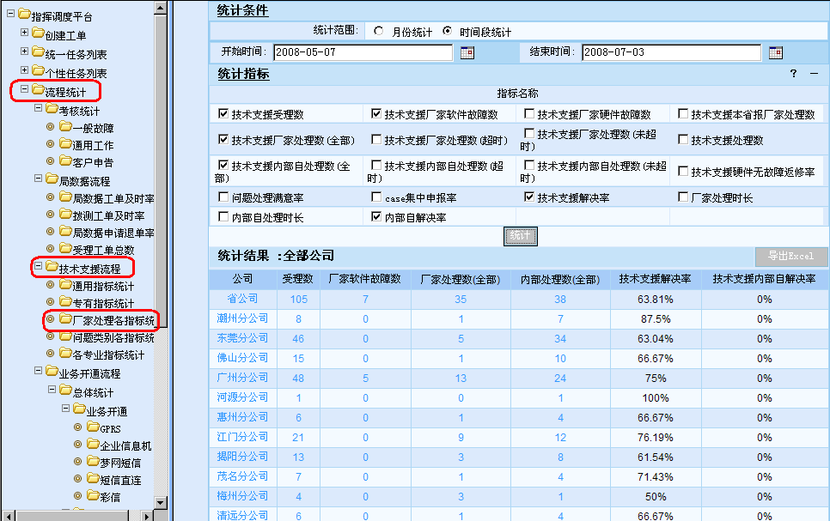
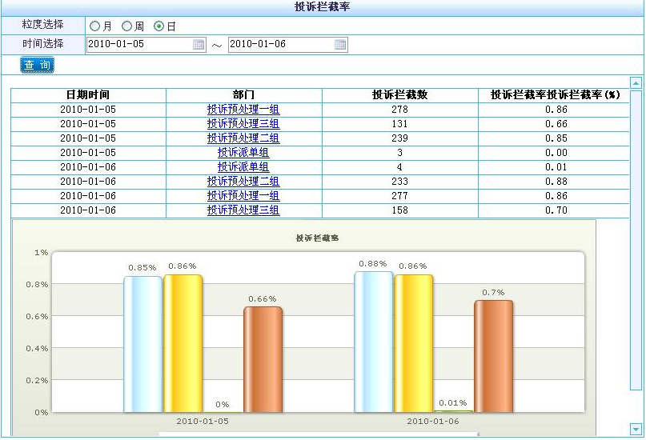
3.3－通过开放统计接口实现结合业务的统计分析

Slide 33
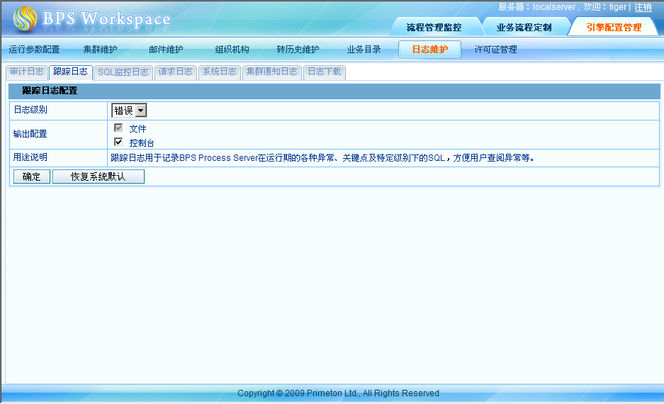
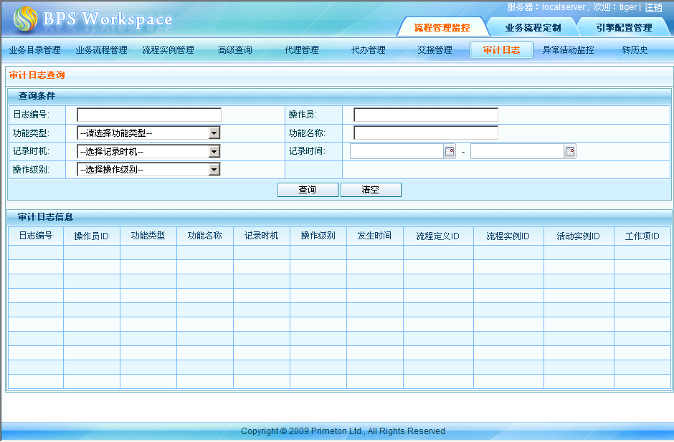
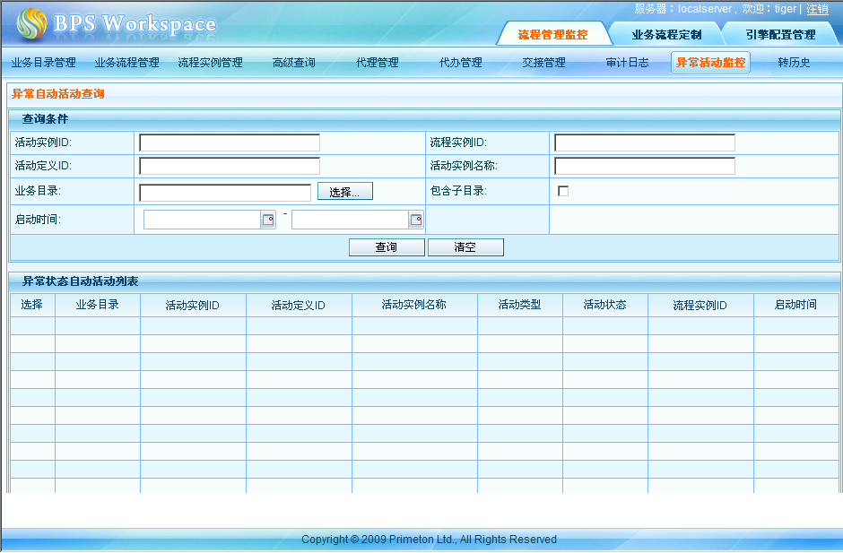
3.4－深入的跟踪和审计
Notes:
33

Slide 34
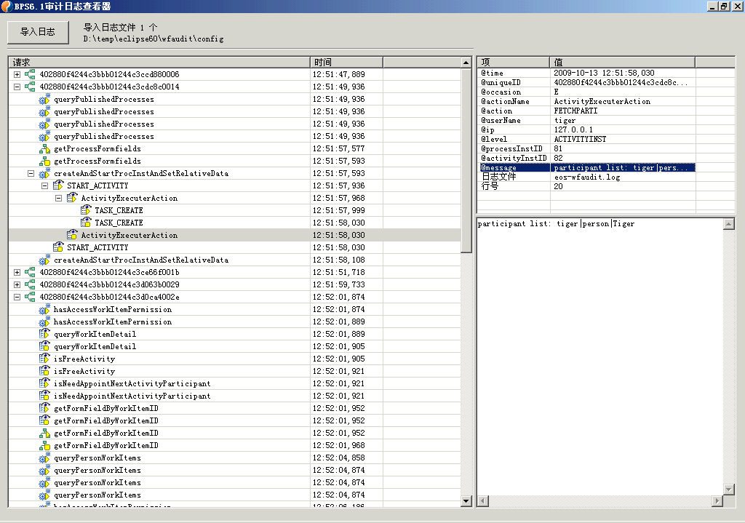
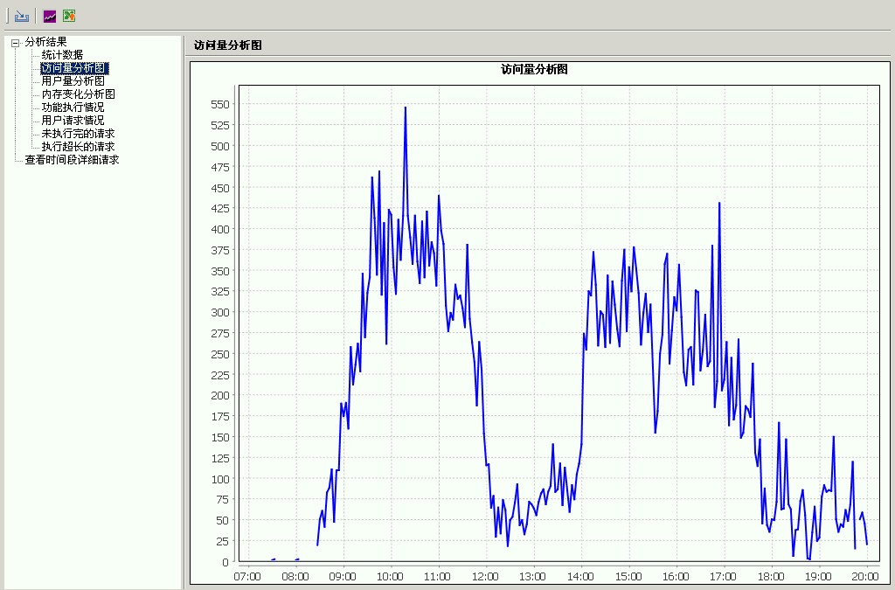
日志查看和分析工具，帮助快速定位问题，解决故障
BPS6.1提供定制的“日志分析工具”，使得系统管理人员能够更清晰的阅读和分析日志，更快捷的定位问题，解决故障。

Slide 35
配套的专家级流程实施咨询服务
普元凭借众多大型流程项目的实施经验，归纳和总结流程类应用实施过程中会碰到的各种问题，这对这些问题的解决，我们将提供如下实施咨询服务：
咨询服务模块 | 内容
C1:《架构策略设计咨询》 | 按照流程应用的非功能性需求分别从技术架构、数据架构和部署架构三个纬度提供策略设计的咨询
C2:《流程快速实施框架咨询》 | 按照流程快速实施要素分解和建立合适的应用框架咨询
C3:《特殊流程方案设计咨询》 | 复杂的特殊流程设计咨询
C4:《流程设计建模咨询》 | 基于BPS的流程设计建模步骤和规范咨询
C5:《业务流程优化咨询》 | 基于业务纬度的优化分析策略咨询
C6:《性能评估与优化》 | 进行流程应用的性能评测和提供优化方案的咨询
C7:《产品咨询相关服务》 | BPS产品使用咨询、安装上线支持等咨询服务
Notes:
普元在个贷系统实施过程提供的高级专家咨询服务，从解决的问题域、解决问题框架和实践案例对以下对咨询服务进行介绍：
1）架构策略设计咨询，按照非功能性需求分别从应用、数据和部署三个纬度的策略设计咨询
2）流程快速实施框架咨询，按照流程快速实施要素（页面、表单、流程、数据、服务）分解建立合适的应用框架的咨询
3）特殊流程方案设计咨询，进行多级任务转派、流程异常处理模型等复杂的特殊流程设计咨询
4）流程设计建模咨询，基于BPS的流程设计步骤和规范咨询
5）业务流程优化咨询，基于业务纬度的优化分析策略咨询
6）性能评估与优化，进行流程应用的性能评测和提供优化方案的咨询
7）产品咨询相关服务，包括BPS产品使用咨询、安装上线支持等咨询服务
8）流程开发服务
35

Slide 36
总结：BPS产品及解决方案的特点与优势
应用案例更广泛
服务支持更具针对性
BPS
的优势
流程实现更快速、产品更易用
流程调整更敏捷
流程运行更高效

Slide 37
提纲
一
BPS产品介绍
二
案例介绍
三
其他产品介绍

Slide 38
相关行业案例
中国移动陕西、江西、内蒙、南方基地、辽宁等NG-CRM项目
内蒙、陕西、贵州、甘肃等PBOSS
中国移动江西、内蒙古、上海移动等MSS域统一流程平台
中国移动总部、广东、湖南、湖北、安徽和重庆等省综合网络资源管理系统
中国移动广东、贵州等EOMS（卓越运维）
安徽移动ITIL流程平台
中国联通江苏、湖北、广东、福建、内蒙、山西、吉林等11个省BSS系统
中国联通总部财务共享项目、合同管理
中国联通北京、河南、河北、陕西、海南、湖南、贵州、湖北、吉林等11个省EOMS
中国电信集团全网及23省长途资源管理系统
中国电信集团全网审计系统
中国电信集团电子运维系统
中国电信上海、江苏、浙江、安徽、四川、甘肃等60%省份服务保障、电子运维系统
中国电信江苏、浙江、山东、海南等若干省综合客服、网上客服、网上营业厅系统
联创移动NG1-CRM、 PBOSS、联通BSS（集成定单管理等）产品线合作
亚信移动NG1-CRM、PBOSS、联通BSS（集成定单管理等）等产品线合作
亿阳EOMS、BOSS网管、综合资源管理、IT网管行业信息化等产品线合作

Slide 39
提纲
一
BPS产品介绍
二
案例介绍
三
其他产品介绍

Slide 40
EOS(SOA应用开发平台)
Primeton EOS®
EOS Studio for Eclipse
EOS
RichWeb
ABFrame
For EOS
EOS Governor
EOS Component Library
EOS Foundation Library
Customer Developed
3rd Party and Open Source Developed
EOS Server
J2EE Application Server
WebLogic, WebSphere, Tomcat, JBOSS, Fusion, Apusic, TongWeb…

Slide 41
ESB(服务集成平台)
Primeton ESBTM
Primeton ESB
Studio
Primeton ESB Server
Primeton ESB Console
消息增强
服务开发
SOAP/HTTP、JMS、Http/Https、
Socket、JDBC、FTP等
消息路由
服务调试
系统配置
部署管理
消息路由
消息转换
消息机制(MOM)
服务编排
消息转换
服务器管理
集群管理
服务编排
协议转换
Primeton ESB Service
Registry and Repository
基础服务
Primeton ESB Service State Monitor
资源分配
扩展机制
超时机制
重试机制
热加载
异常处理
服务查找
服务注册
服务监控
流程监控
SEDA基础框架
元数据管理
SLA管理
消息监控
日志分析
JVM
Primeton ESB 产品主要包含：
Primeton ESB Studio：主要提供各种服务(中介服务、穿透服务、编排服务等)的开发、调试以及属性设置、元数据导出等，为便捷快速地开发各种服务提供可能；
Primeton ESB Server：提供了多协议的支持以及为服务运行提供了高性能、高可靠的运行环境，方便的扩展机制，为Primeton ESB 融入企业IT环境提供了有效支撑及管控手段，同时不依赖于J2EE容器的特性大大提升了性能；
Primeton ESB Console：提供了集群环境ESB Server的管理及各种日志控制级别、服务线程配置等系统级配置的在线管理和热更新；
Primeton ESB Service State Monitor：提供了增强的客户感知度，譬如：各种维度的事前预警、事中告警、事后统计分析等功能；
Primeton ESB Service Registry and Repository：提供了服务注册、服务查找、SLA管理等服务元数据管理功能；

Slide 42


Q&A
400-120-8005
新浪微博：@普元软件
weibo.com/primetonsoftware
产品服务在线社区：gocom.cc
北京 | 上海 | 广州 | 深圳 | 长沙 | 西安
www.primeton.com

